Slide 1
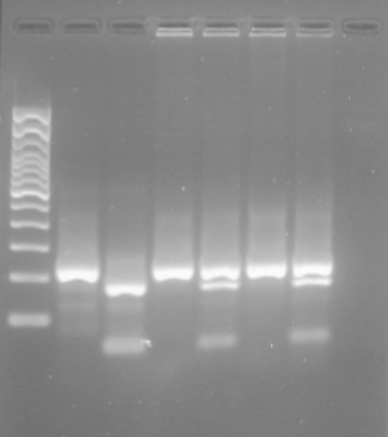
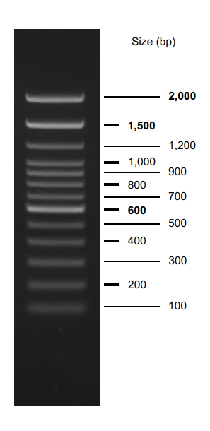
Grupo 1
1
2
3
4
5
6
7
8
Pocillo | Muestra | Condición
1 | Estándar | -
2 | 1.1 | Sin Digerir
3 | 1.1 | Digerido
4 | 2.1 | Sin Digerir
5 | 2.1 | Digerido
6 | 3.1 | Sin Digerir
7 | 3.1 | Digerido

Slide 2
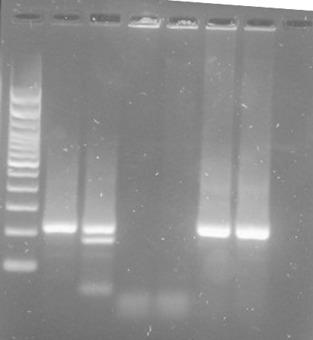
Grupo 2
1
2
3
4
5
6
7
8
Pocillo | Muestra | Condición
1 | Estándar | -
2 | 1.1 | Sin Digerir
3 | 1.1 | Digerido
4 | 2.1 | Sin Digerir
5 | 2.1 | Digerido
6 | 3.1 | Sin Digerir
7 | 3.1 | Digerido
*muestra 2 presentaba mucho Instagene en el tubo

Slide 3
Grupo 3
1
2
3
4
5
6
7
8
Pocillo | Muestra | Condición
1 | Estándar | -
2 | 1.1 | Sin Digerir
3 | 1.1 | Digerido
4 | 2.1 | Sin Digerir
5 | 2.1 | Digerido
6 | 3.1 | Sin Digerir
7 | 3.1 | Digerido
*muestra 2 presentaba más volumen del solicitado para el PCR

Slide 4
Grupo 4
1
2
3
4
5
6
7
8
Pocillo | Muestra | Condición
1 | Estándar | -
2 | 1.1 | Sin Digerir
3 | 1.1 | Digerido
4 | 2.1 | Sin Digerir
5 | 2.1 | Digerido
6 | 3.1 | Sin Digerir
7 | 3.1 | Digerido

Slide 5
Grupo 5
1
2
3
4
5
6
7
8
Pocillo | Muestra | Condición
1 | Estándar | -
2 | 1.1 | Sin Digerir
3 | 1.1 | Digerido
4 | 2.1 | Sin Digerir
5 | 2.1 | Digerido
6 | 3.1 | Sin Digerir
7 | 3.1 | Digerido

Slide 6
Grupo 6
1
2
3
4
5
6
7
8
Pocillo | Muestra | Condición
1 | Estándar | -
2 | 1.1 | Sin Digerir
3 | 1.1 | Digerido
4 | 2.1 | Sin Digerir
5 | 2.1 | Digerido
6 | 3.1 | Sin Digerir
7 | 3.1 | Digerido

